Slide 1
경력사항 · 포토폴리오
김현윤
2013. 8. ~ 2019. 10(재직중)

Slide 2
목차
1
인적사항 및 경력연혁
2
인터파크
3
크리스피드
4
입사 후 경력개발 계획 (당사 기여방안 및 포부)
2

Slide 3



경력 및 인적사항
남서울대학교_컴퓨터공학 입학
인터파크_서비스INFRA팀 입사
2008. 03 ~ 2013. 07
2013. 09 ~ 재직중
2013. 01 ~ 2013. 07 : NetWork Security Internship
회원 Process 개발
조기졸업
크리스피드_공공사업부 개발팀 입사
2013. 08 ~ 2016. 07
서울대학교 차세대시스템
세계김치연구소 차세대시스템
오송첨단의료산업진흥재단 차세대세시스템
자동차부품연구원 차세대시스템
3

Slide 4
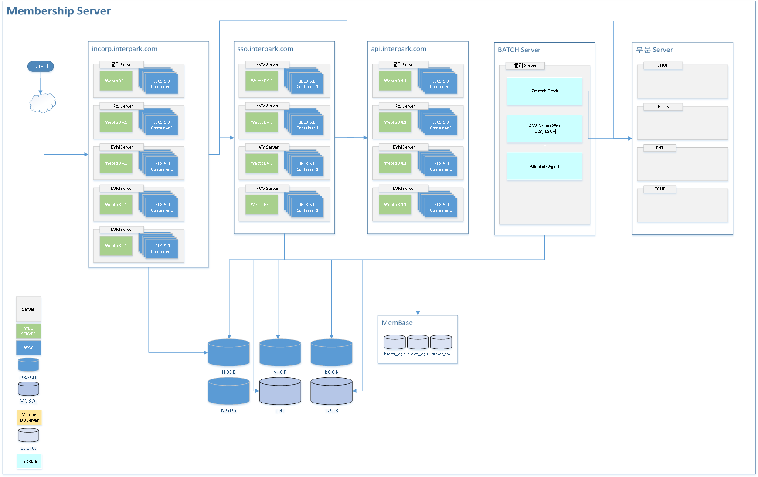
인터파크_Infra
4

Slide 5
인터파크
회원 Server
Batch Server
회원Process 개발 및 운용
가입, 수정, 탈퇴, 휴면/WakeUp, 우수회원(회원등급), SNS 연동설정, 성인/본인인증, Email/SMS/AlimTalk 등 회원에 대한 모든 Process 개발 및 운영
SSO Server 개발 및 운용(레거시)
시스템그룹에 대한 세션(Cookie방식)정보 공유
인터파크는 3개의 그룹으로 나누어져 있으며, 각 그룹에는 쇼핑/도서/티켓/여행, 아이마켓, 해외쇼핑/해외여행 부문으로 이루어져있으며, 각각의 시스템이 존재.
회원정보수정, 탈퇴, 인증정보, 패스워드 수정일 등 동기화 수행
API Server(about 회원) 개발 및 운용
3th-party system에게 회원정보 제공 및 기타 회원서비스를 지원하기 위한 API Server 개발 및 운용
Membership BackOffice 시스템 구축
Batch Server 개발 및 운용
회원서비스의 health check
휴면, 휴면대상자 메일안내, PMIS 관련 데이터 삭제정책(법정대리인, 과거배송지, 임시비밀번호 데이터삭제 및 기타 히스토리성 데이터삭제), 동기화 실패건 재동기화 및 Monitoring, ARS 수신거부 데이터 이관 및 갱신
5

Slide 6
크리스피드
자동차부품연구원 MIS(Management Information System)
담당업무: LIMS(시험분석) 요구사항의 취합 및 분석, 설계, 개발 이행
세부사항: 자동차부품연구원에서 이행하는 시험신청, 접수, 계획관리에 대한 시스템 및 자산으로 포함되는 장비 및 모든 물품에 대한 자산관리시스템 개발
오송첨단의료산업진흥재단 MIS(Management Information System)
담당업무: 구매/자산 모듈의 요구사항 취합 및 분석, 설계, 개발 이행
세부사항: 의료재단에서 물품구매를 위한 신청서작성, 접수, 승인, 검수 등에 대한 시스템개발 및 구매 이후 재단의 자산으로 포함 될 수 있도록 시스템개발(감가상각 포함)
세계김치연구소 MIS(Management Information System)
담당업무: 구매/자산 모듈 요구사항 취합 및 분석, 설계, 개발 이행, 공통모듈(메인포탈 front/back end)
세부사항: 구매/자산 담당자와 협의 및 요구사항 정의 및 개발 이행 Framework 설정, 각 업무에 사용하는 모듈(jar)개발 및 베포, Utility(=POJO) Java Class 제공
서울대학교 MIS(Management Information System)
담당업무: Spring MVC 3.x 초기 설정, 공통모듈 개발베포
세부사항: 공통코드 조회모듈개발(AOP, cache), 전자결재호출 공통모듈 개발 등 각 업무에 사용하는 모듈(Class, JAR 등)개발 및 베포, client/server layer의 Utility(=POJO) Class 제공
6

Slide 7
입사 후 경력개발 계획 [당사 기여방안 및 포부]
Document / Communication / Sharing
JavaScript / JQuery
API
INFRA
Database
Java / Kotlin / Python
협업, Leading, Following
Full Stack Developer
개발자로써, 개발은 필수요소
꾸준한 관심과 노력을 요구
7
Notes:
개발자로써, 개발 스킬을 향상시키는 것은 필수적이며, 모든 업무에 기반이 되는 요소.
다만, 근래에 이르러 요구사항에 대한 관심과 이해, 공유·협업 등이 동반되어야 quality있는 산출물이 나오는 것 같다고 느꼈습니다.
일예로, 현재 재직중인 인터파크에는, SNS과 연동하는 서비스가 없었으며, 타사에 있는 기능을 꼭 도입하고 싶어(관심) 타사의 기능구현을 분석(이해)하였으며,
직속개발팀장님과 기획팀을 설득하여(공유·협업) FaceBook, Google, Naver, Kakao 등의 SNS와 연동개발(연동스펙: Ouath2.0)을 진행하였고,
서비스 오픈 후 로그인률 25%, 회원 가입률 15%향상으로 2017년 우수사원상을 표창하였습니다.
매년 대비 8.8배의 데이터가 증가하고 극변한다고 까지 말하는 정보화 시대에,
Device간 메쉬 또는 지속적인 요구사항에 주목하여, 누구나 쉽고 다이나믹하게 접근 할 수 있는 Service를 제공할 수 있는 노력이 필요.
수 많은 요구를 충족시키며, 최적의 성능을 만족시키기 위해서는 개발적 지식을 기반으로 체계적인 틀이 구성되어야 한다고 생각합니다.
저의 목표는 이에 특화된 Library, FrameWork, OpenSource를 베포하는 것.
운동선수 출신의 근성과 노력으로 반드시 일궈내어, 귀사에 중요한 인재가 될 것을 확신.

Slide 8
감사합니다.

